Slide 1

手把手教你学littleVGL
主讲人 ：正点原子团队
硬件平台：正点原子开发板
版权所有：广州市星翼电子科技有限公司
教学平台：www.yuanzige.com 原子哥
淘宝店铺：http://openedv.taobao.com
技术论坛：www.openedv.com
公众平台：正点原子

Slide 2
手把手教你学littleVGL
lv_tabview选项卡

Slide 3
参考资料
参考资料
正点原子文档：littleVGL学习文档
littleVGL官方文档：
https://docs.littlevgl.com/zh-CN/html/index.html
全套视频观看：www.yuanzige.com

Slide 4
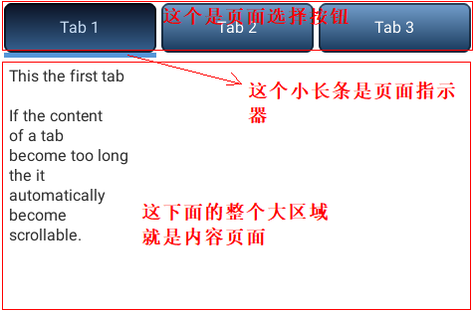
1.介绍
lv_tabview选项卡是一个非常实用的控件,在页面稍微复杂或者页面结构层次较深的GUI项目中,使用lv_tabview选项卡控件来设计界面,会很得心应手,使我们的界面设计得到简化,简单来说,它是由任意多个内容页面构成的,每一个内容页面都会有一个与之对应的页面选择按钮,然后lv_tabview选项卡中还有一个页面指示器,用来指示当前是哪一个页面处于选中显示状态,如下图所示:

Slide 5
1.介绍
我们说了选项卡控件中的内容页面个数是不受限制的,它是通过lv_tabview_add_tab(tabview, "Tab name")接口来添加一个内容页面的,然后你可以采用如下三种方式来切换内容页面:
1)点击与之对应的页面选择按钮,但有一个前提条件,那就是你没有使用
lv_tabview_set_btns_hidden(tabview, true)这个接口把选择按钮给隐藏了
2)用手指水平滑动页面,但有一个前提条件,那就是你没有使用
lv_tabview_set_sliding(tabview, false)这个接口把滑动功能给禁止了
3)使用lv_tabview_set_tab_act(tabview, id, LV_ANIM_ON/OFF)接口来选择显示指定的id页面,同时附带指定页面切换时是否具有动画效果
页面选择按钮的位置默认是处于顶部的,其实它的位置是可以通过
lv_tabview_set_btns_pos(tabview, LV_TABVIEW_BTNS_POS_TOP/BOTTOM/LEFT/RIGHT)接口来改变的,但是一般用的最多的就是TOP顶部和BOTTOM底部位置了.
最后来说一下它的事件,当你通过某种方式切换了页面,一旦页面切换完成之后,它就会给它的事件回调函数发送一个LV_EVENT_VALUE_CHANGED事件,注意,如果你是通过调用
lv_tabview_set_tab_act接口来切换的页面,那么它是不会发送LV_EVENT_VALUE_CHANGED事件的.

Slide 6
2.1主要数据类型
1.页面选择按钮栏位置数据类型
2.选项卡样式数据类型

Slide 7
2.2 API接口
1.创建选项卡
2.添加内容页面
3.清空某内容页面中的所有子对象
4.设置哪一个内容页面处于可见状态
5.是否使能手指滑页功能
6.设置切换动画的时长
7.设置样式
8.设置页面选择按钮栏的位置
9.是否隐藏页面选择按钮
10.获取内容页面的总个数
11.获取当前哪一个内容页面处于可见状态
12.获取某个内容页面对象

Slide 8
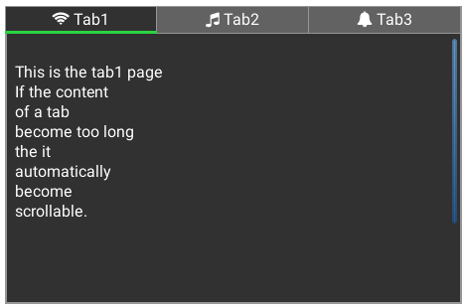
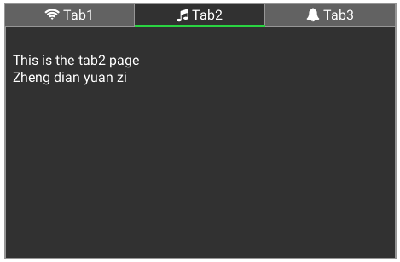
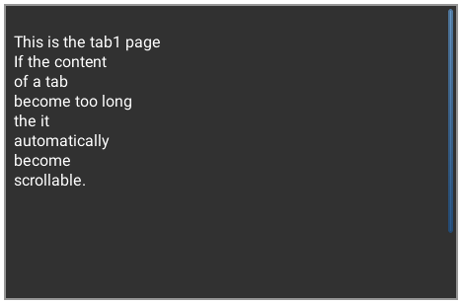
3.例程演示

Slide 9

感谢支持正点原子团队
硬件平台：正点原子开发板
版权所有：广州市星翼电子科技有限公司
学习平台：www.yuanzige.com
淘宝店铺：http://openedv.taobao.com
技术论坛：www.openedv.com

